Slide 1
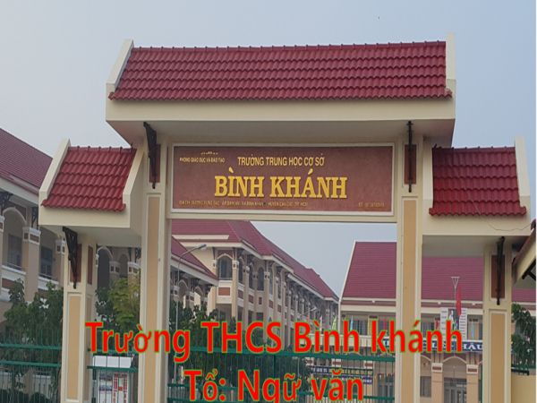

Slide 2
Ngắm trăng
_Hồ Chí Minh_

Slide 3
I.Tìm hiểu chung

Slide 4
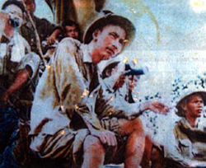
1. Tác giả
Là vị lãnh tụ thiên tài của dân tộc và nhà thơ lớn của đất nước.
Là chiến sĩ cộng sản quốc tế.
Là danh nhân văn hoá thế giới.
Hồ Chí Minh
(1890 -1969)

Slide 5
2. Văn bản
Trích trong tập thơ “ Nhật kí trong tù “( 133 bài thơ chữ Hán), khi Người bị bắt giam và giải tới các nhà lao của tỉnh Quảng Tây - Trung Quốc.
Xuất xứ:

Slide 7
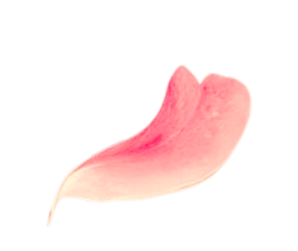
2. Tác phẩm
Trích trong tập thơ “ Nhật kí trong tù “( 133 bài thơ chữ Hán), khi Người bị bắt giam và giải tới các nhà lao của tỉnh Quảng Tây - Trung Quốc.
Xuất xứ:
Đọc, chú thích

Slide 8
Vọng nguyệt
Ngục trung vô tửu diệc vô hoa, Đối thử lương tiêu nại nhược hà? Nhân hướng song tiền khán minh nguyệt, Nguyệt tòng song khích khán thi gia.
望月
獄 中 無 酒 亦 無 花， 對 此 良 宵 奈 若 何。 人 向 窗 前 看 明 月， 月 從 窗 隙 看 詩 家。
Ngắm trăng
Trong tù không rượu cũng không hoa, Trước cảnh đẹp đêm nay biết làm thế nào? Người hướng ra trước song ngắm trăng sáng, Từ ngoài khe cửa, trăng ngắm nhà thơ.

Slide 9
2. Tác phẩm
Trích trong tập thơ “ Nhật kí trong tù “( 133 bài thơ chữ Hán), khi Người bị bắt giam và giải tới các nhà lao của tỉnh Quảng Tây - Trung Quốc.
Xuất xứ:
Đọc, chú thích
Khai (Mở ra)
Thừa (Phát triển, nâng cao câu khai)
Chuyển (Chuyển ý)
Hợp (Tổng hợp)
Thể loại:
Thơ thất ngôn tứ tuyệt

Slide 10
II. Tìm hiểu văn bản

Slide 11
Ngục trung vô tửu diệc vô hoa, Đối thử lương tiêu nại nhược hà?
1.
Hai câu đầu
(Trong tù không rượu cũng không hoa, Trước cảnh đẹp đêm nay biết làm thế nào?)
Hoàn cảnh ngắm trăng của Bác có gì đặc biệt?
Tâm trạng của Bác trước đêm trăng thể hiện thế nào? Đối chiếu bản Phiên âm, Dịch nghĩa, Dịch thơ và cho biết câu thơ dịch đã thể hiện chính xác tâm trạng của Bác chưa?

Slide 12
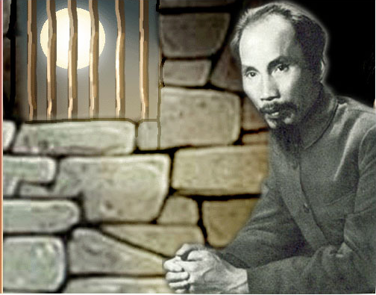
1.
Hai câu đầu
Ngục trung vô tửu diệc vô hoa
+ Điệp ngữ “vô”
- Nhấn mạnh sự thiếu thốn của người tù.
Không rượu
Không hoa
Không tự do
Bị xiềng xích

Slide 13
1.
Hai câu đầu
Đối thử lương tiêu nại nhược hà?
Câu hỏi tu từ
Tâm trạng bối rối, rung cảm trước thiên nhiên
Người tù
Ung dung; tình cảm tự nhiên, mãnh liệt

Slide 14
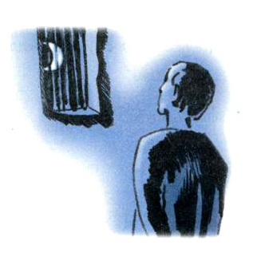
Nhân hướng song tiền khán minh nguyệt
Nguyệt tòng song khích khán thi gia
2.
Hai câu cuối
(Người hướng ra trước song ngắm trăng sáng, Từ ngoài khe cửa, trăng ngắm nhà thơ.)
Cho nhận định sau: “Hai câu thơ cuối không chỉ cho thấy sự hòa hợp giữa con người và thiên nhiên mà còn cho thấy cuộc vượt ngục về tinh thần của người chiến sĩ cách mạng.” Em có đồng ý với nhận định đó không? Giải thích.

Slide 15
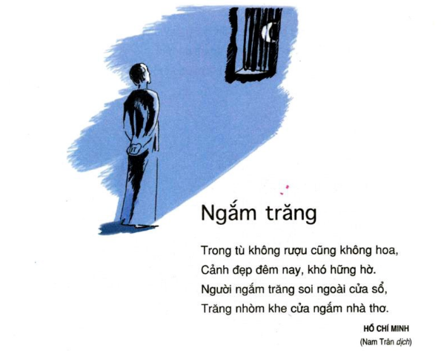
2.
Nhân hướng song tiền khán minh nguyệt
Nguyệt tòng song khích khán thi gia
Hai câu cuối
Cấu trúc đăng đối + Điệp từ, nhân hóa
Giao hoà đặc biệt, người và trăng chủ động tìm đến nhau bất chấp song sắt nhà tù
Tinh thần thép: Phong thái ung dung, vượt lên sự tàn bạo của kẻ thù, tư tưởng tự do của Bác

Slide 16
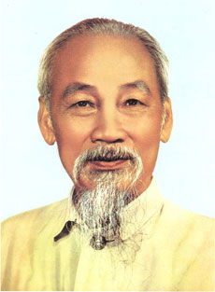
Thi sĩ yêu thiên nhiên
Người chiến sĩ với chất thép sáng ngời
Người có phong thái ung dung tự tại, vượt lên trên sự khắc nghiệt của nhà tù.

Slide 17
III. Tổng kết

Slide 18
1. Nghệ thuật
Thể thất ngôn tứ tuyệt giản dị mà hàm súc
Kết hợp hài hòa giữa cổ điển và hiện đại
Sử dụng BPTT vừa giản dị vừa hàm súc

Slide 19
2. Nội dung
Tình yêu thiên nhiên tha thiết của người tù
Phong thái ung dung tự tại, sức mạnh tinh thần kì diệu
Bài thơ là một cuộc vượt ngục tinh thần đặc biệt của người tù Hồ Chí Minh.

Slide 20
TRÒ CHƠI
“NGẮM TRĂNG TRÒN, THẤY ƯỚC MƠ”

Slide 21
Tập thơ Nhật kí trong tù được sáng tác trong hoàn cảnh nào?
A. Khi Bác Hồ bị giam trong nhà tù của Tưởng Giới Thạch ở Quảng Tây (Trung Quốc)
B. Khi Bác Hồ đang hoạt động cách mạng ở Pháp.
C. Trong thời gian Bác Hồ ở Việt Bắc để lãnh đạo cuộc kháng chiến chống Pháp của nhân dân ta
D. Trong thời gian Bác Hồ ở Hà Nội để lãnh đạo nhân dân ta kháng chiến chống Mĩ

Slide 22
Nhật kí trong tù được sáng tác bằng chữ gì ?
A. Chữ Nôm
B. Chữ Hán
C. Chữ quốc ngữ
D. Chữ Pháp

Slide 23
Tập thơ “Nhật kí trong tù” gồm bao nhiêu bài thơ và phần lớn được viết theo thể thơ nào?
A. Gồm 143 bài – được viết chủ yếu theo thể thơ tứ tuyệt
B. Gồm 135 bài – được viết chủ yếu theo thể thơ thất ngôn bát cú Đường luật.
C. Gồm 134 bài – được viết chủ yếu theo thể thơ song thất lục bát
D. Gồm 133 bài – được viết chủ yếu theo thể thơ tứ tuyệt

Slide 24
Mục đích của Bác Hồ khi viết tập thơ “Nhật kí trong tù” là gì?
A. Để lên án sự cai trị áp bức bóc lột của thực dân Pháp ở nước ta, kêu gọi sự ủng hộ của nhân dân thế giới
B. Để giác ngộ cho các tầng lớp thanh niên, nâng cao trình độ hoạt động cách mạng cho họ
C. Để giải khuây trong những ngày ở tù.
D. Để tuyên truyền cách mạng, vận động quần chúng nhân dân hăng hái tham gia cách mạng

Slide 25
Bài “Ngắm trăng” thuộc thể thơ gì ?
A. Lục bát
B. Thất ngôn tứ tuyệt
C. Song thất lục bát
D. Thất ngôn bát cú

Slide 26
Trong những bài thơ sau của Chủ tịch Hồ Chí Minh, bài thơ nào không xuất hiện hình ảnh trăng ?
A. Tin thắng trận
B. Cảnh khuya
C. Rằm tháng giêng
D. Chiều tối

Slide 27
Câu “Trước cảnh đẹp đêm nay biết làm thế nào ?” là kiểu câu gì ?
A. Câu trần thuật
B. Câu nghi vấn
C. Câu cầu khiến
D. Cả A, B, C đều sai

Slide 28
Dòng nào nói đúng nhất hoàn cảnh ngắm trăng của Bác Hồ trong bài thơ “Ngắm trăng” ?
A. Trong khi đang đàm đạo việc quân trên thuyền.
B. Trong đêm không ngủ vì lo lắng cho vận mệnh đất nước
C. Trong nhà tù thiếu thốn không rượu cũng không hoa.
D. Trên đường đi hiu quạnh từ nhà tù này sang nhà tù khác

Slide 29
Hai câu thơ “Nhân hướng song tiền khán minh nguyệt – Nguyệt tòng song khích khán thi gia” sử dụng biện pháp nghệ thuật gì ?
A. Ẩn dụ
B. Hoán dụ
C. So sánh
D. Đối xứng

Slide 30
Dòng nào dưới đây nói đúng nhất tâm trạng của Bác trước cảnh đẹp ở bài thơ Ngắm trăng?
A. Xao xuyến, bối rối
B. Buồn bã, chán nản
C. Mừng rỡ, niềm nở
D. Bất bình, giận dữ

Slide 31
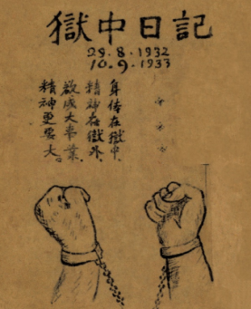
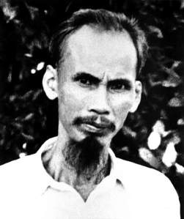
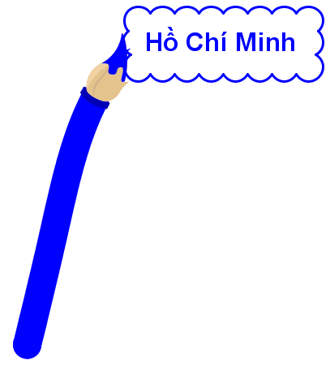
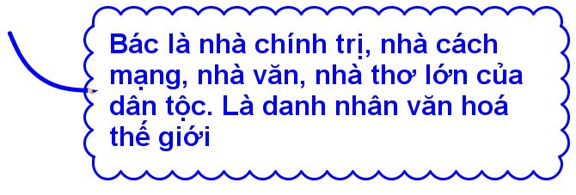
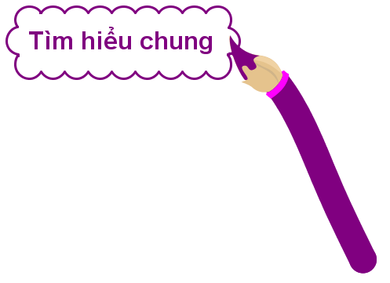
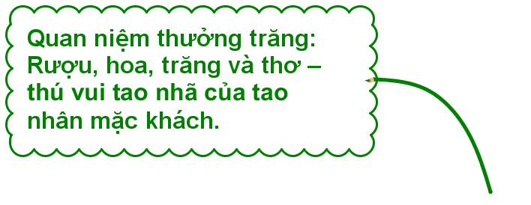
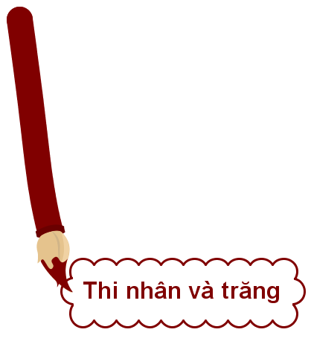
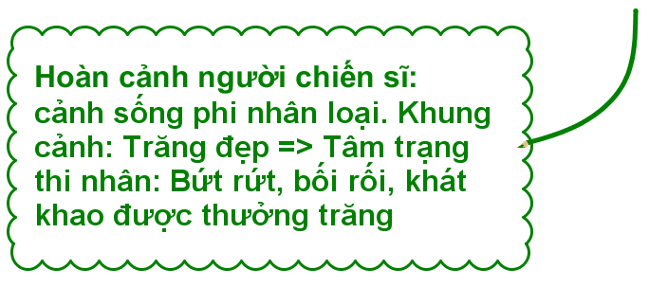
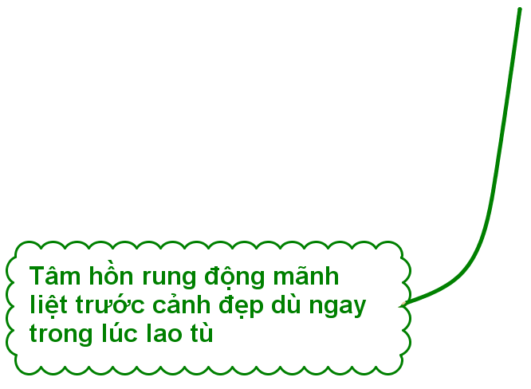
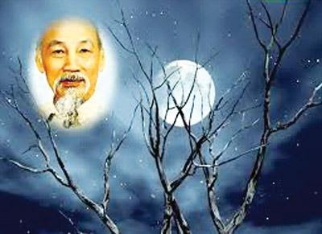
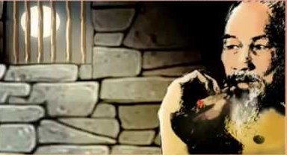
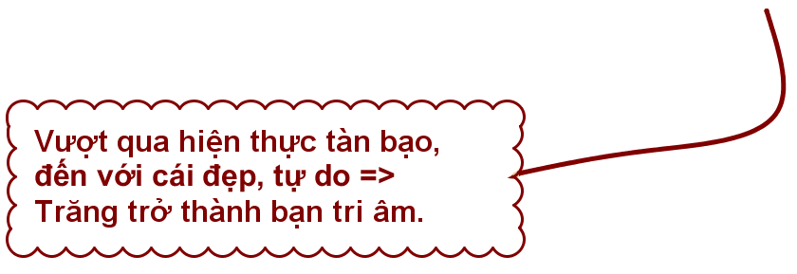

Slide 32
Ôn lại bài + Học thuộc bài thơ
Soạn bài “Đi đường”
Hướng dẫn tự học
Sưu tầm một số bài thơ của Bác viết về trăng
Sưu tầm 1 số tấm gương vượt khó

Slide 33
Hẹn gặp lại các em vào tiết học sau

